Slide 1
Portage de mondes
Les outils
Comment porter un monde ?
Les différents mondes

Slide 2

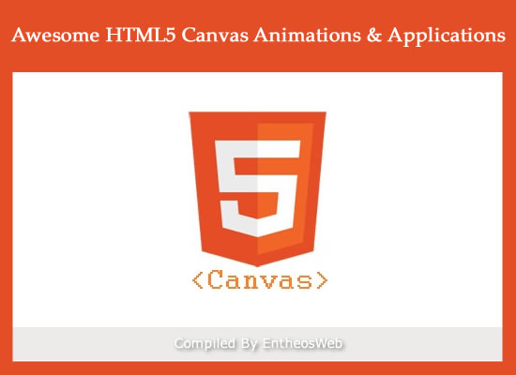


Les outils
Les langages :
  JavaScript / AngularJS
  HTML / Canvas
  Java
  Scala

Slide 3


Les outils
Playframework
Git
Reporting

Slide 4
Comment porter un monde ?
Etude de l'existant
L'architecture 3-tiers
Le modèle MVC

Slide 5
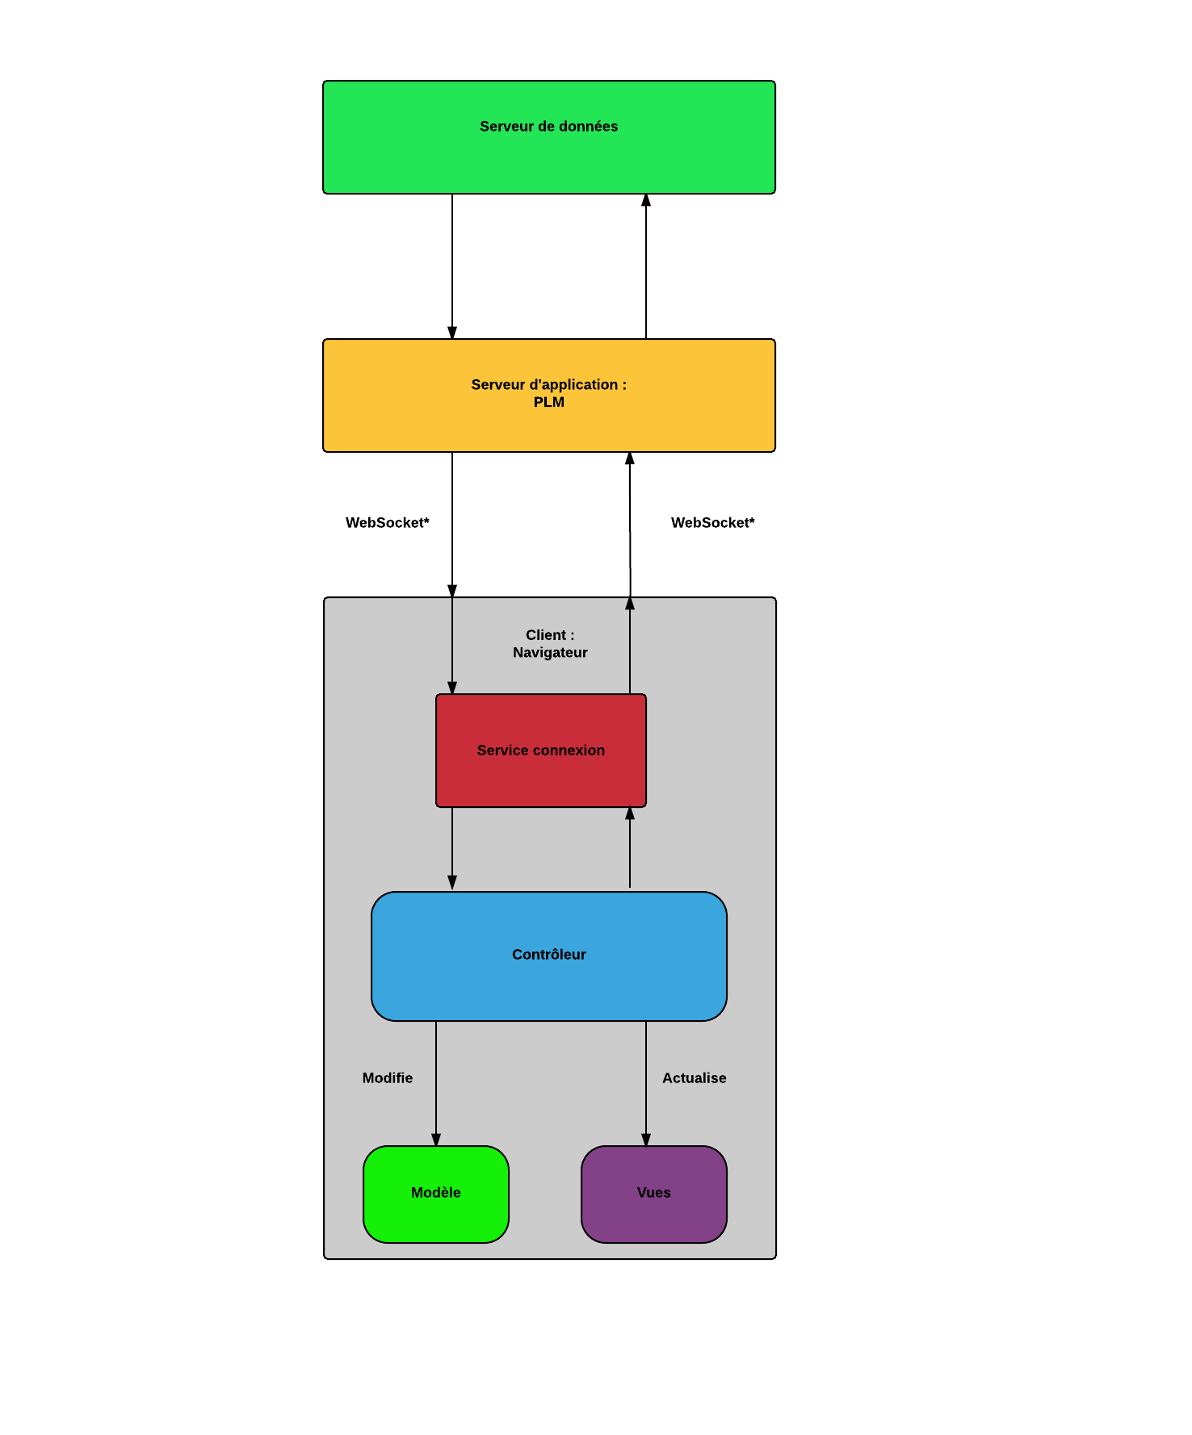

Slide 6
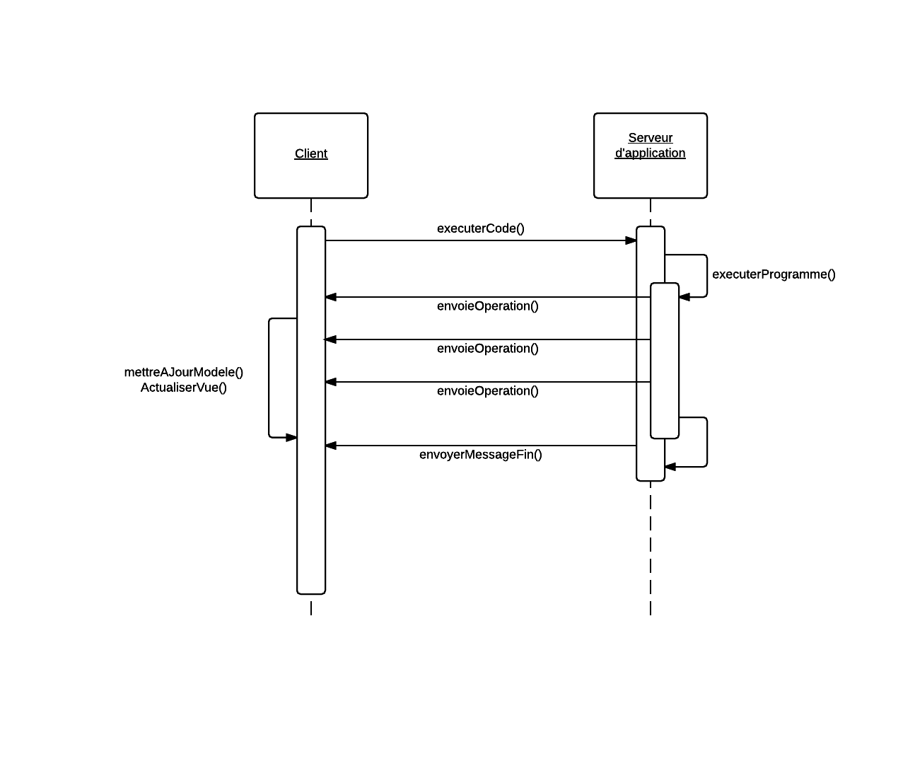

Slide 7
Les mondes
Le monde des tris
Le monde DutchFlag
Le monde des pancakes
Le monde baseball
Le monde d'Hanoï

Slide 8
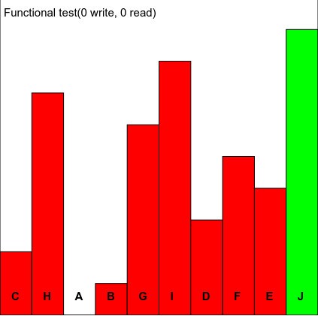

Slide 9
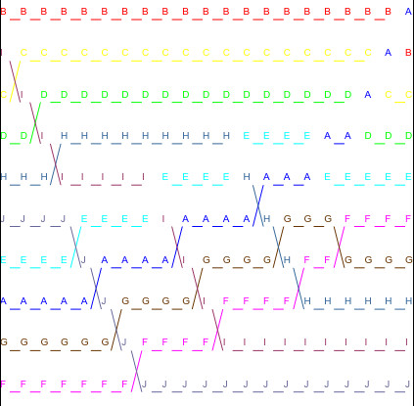

Slide 10
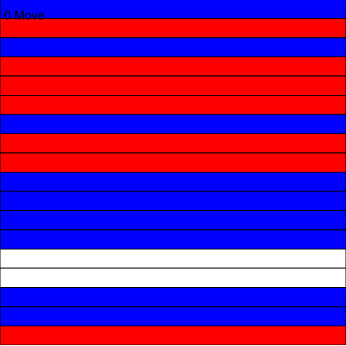

Slide 11
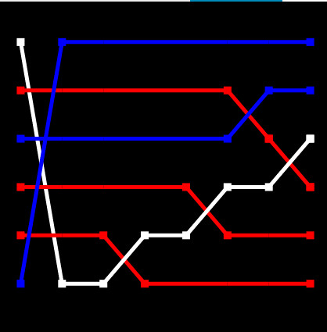

Slide 12
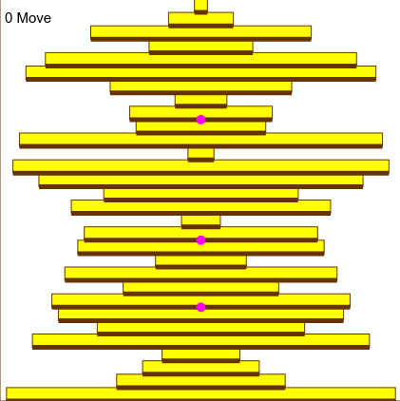

Slide 13
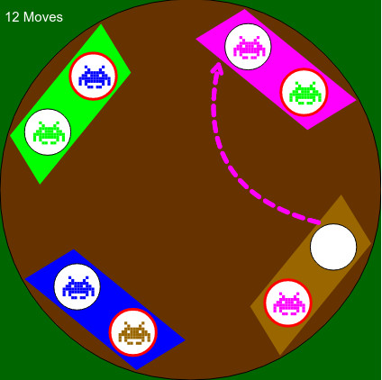

Slide 14
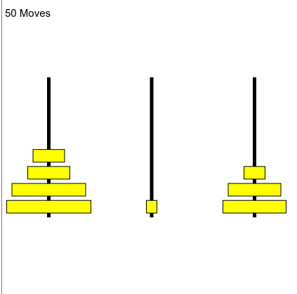

Slide 15
Conclusion
Ce qu'il reste à faire
Ce que ce m'a apporté
Remerciements

Slide 16
Merci de votre attention !
Place aux questions !

